Slide 1

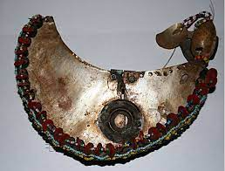


Komodity, komodifikace a dary
Materiální kultura SANb1019/SANb2019
10.10.2023 ve 12:00
Kateřina Čanigová

Slide 2
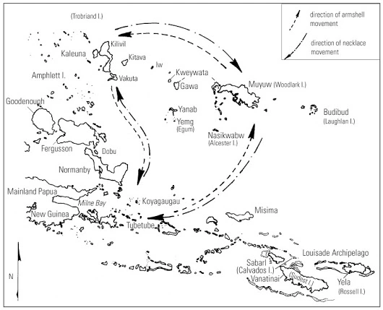
Marcel Mauss a Esej o daru
Co si pamatujete?
https://www.slideshare.net/maheetori/the-gift-71319775
https://www.slideshare.net/anthropologyinkemerburgaz/the-exchangetheory

Slide 3
Výměna darů a výměna komodit
Mauss (1925) – Gregory (1982)
Distinkce mezi dvěma typy výměn
Dary - v klanových společnostech - věci nemohou být odděleny od jejich stvořitelů - inalienable quality (vs. alianted producenti v kapitalismu)
Výměna daru - dominance darujícího nad obdarovávaným - sociální produkce zadlužení - dar musí být vrácen, dary mají kvalitu, výměna daru vztah mezi lidmi, dar je závazkem, reciprocita (Sahlinsova typologie)
Výměna komodity - určena cena, ta je vyjádřena penězi, komodity mají kvantitu , výměna komodit je vztah mezi objekty
Commodity economy vs. gift economy
klanové vs. třídní společnosti, lokální výroba věcí vs. odcizená od věcí v moderní konzumní společnosti

Slide 4
Rozdělte se na dvě skupiny
Skupina vlevo se snaží prosadit názor: Výměna darů je nejvhodnější typ výměny pro společnost(i). Co vše je darem a je prostředkem výměny daru?
Skupina vpravo se snaží prosadit názor: Výměna komodit je nejvhodnější typ výměny pro společnost(i). Co vše je komoditou a je tak komoditizováno?
Snažte se přeargumentovat druhou skupinu, co je z hlediska společnosti „lepší“ výměna daru nebo výměna komodit, proč?

Slide 5
Komodita
Komodity jako univerzální kulturní fenomén, existence všude kde je potřeba výměny věcí (objektů a služeb)
co dělá věc komoditou? - věc s hodnotou a může být předmětem transakce s věcí stejné hodnoty, přímá směna nebo za peníze, vše může být koupeno penězi, ale v jiných společnostech probíhá výměna i bez peněz
vs. dar nekončící závazek - vrátit dar zpět vs. věci které jsou obyvkle komoditami se stávají také dary, ta výměna není dokončena
perfektní komodita je ta, kterou lze vyměnit za vše a naopak v dekomoditizovaném světě všechno jednotné, unikátní významy, nesměnitelnost věcí
v Marxistickém smyslu - vše je komodita a vše lze směnit

Slide 6
Biografie věcí (Kopytoff 1986)
Komodity jsou produkovány a cirkulují v ekonomickém systému, obvykle vyměněny za peníze.
komodita je předmět jehož užitnou hodnotou je hodnota, za kterou je směnitelný
Kulturní perspektiva - produkce komodit je kulturní a kognitivní proces, musí být označeny za věci, určitý typ věcí. ne všechny věci mohou být komodity, také komodity jsou komoditami jen v určitém čase, komodita může být pro někoho viděna jako komodita a pro někoho jako něco jiného
Polarita indvidualizované osoby vs. komoditizované věci, ale lidé také byli komoditizování viz příklad otroctví nebo obchod s těly tzv. bílým masem,
- otroctví jako proces sociální transformace, individuální osoba je zbavena práv a předchozí sociální identity a stává se neosobou, ale objektem komodity, je koupen a je mu dána nová identita pomocí nových osobních vztahů, stále je ale potenciálně komoditou

Slide 7
Biografický přístup
biografie i jako konstrukt , životní cyklus, idealizované biografie
poznání společnosti skrze to, co považuje za úspěšnou kariéru a nebo dobře odžitý život - to stejné platí i u biografie věcí
Riversův genealogický diagram - Rivers navrhl ale i biografii věcí - ukázal jak se nějaká věc přesouvá v této genealogii
BIOGRAFIE VĚCÍ - co je sociologicky neodmyslitelné od statutu v čase a kultuře, odkud věc pochází, kdo ji vytvořil? jakou měla do teď kariéru? jaká by byla ideální kariéra pro tuto věc? Jaký věk zažila? jaké kulturní významy nese pro uživatele? jak se liší způsob využívání věci v čase? Co se stane když věc přestane být užitečná?
Kulturní biografie věcí – kulturně informovaná ekonomická biografie věcí

Slide 8
Komoditizace
Rozdíl mezi komoditizací a komodifikací!
peníze ve společnosti - více komodizačních procesů a sloučení oddělených sfér komoditizace
komoditizace na počátcích kapitalismu
rozmach komoditizace - a, každý věc může být směnitelná více a více věcí předmětem výměny …b, vliv na systém jako celek, více věci lze široce měnit

Slide 9
Komoditizace - definice
Komoditizace je proces přeměny výrobků nebo služeb na standardizované, prodejné předměty. Tento proces má tendenci zbavit komoditu jedinečných nebo identifikačních vlastností ve prospěch identických, levnějších položek, které lze vzájemně zaměňovat.
Ke komoditizaci dochází tehdy, když výrobek výrobce nebo služba poskytovatele ztrácí na trhu svou původní jedinečnost.

Slide 10
Komodifikace
Komodifikace popisuje proces, při němž něco, co nemá ekonomickou hodnotu, získává ekonomickou hodnotu, která může nahradit jiné společenské hodnoty. Tento proces mění vztahy, které dříve nebyly poznamenány obchodem, na vztahy, které se v podstatě stávají obchodními v každodenním používání.
Komodifikace je oceňování věcí, které by neměly mít cenu, jako je přátelství, znalosti a krásné ženy. Komoditizace se děje, když je značkový výrobek vnímán jako ne více žádoucí než značka v obchodě.

Slide 11
Singularizace a komoditizace
komoditizace homogenizuje hodnoty, když je esencí kultury diskriminace, excesivní komoditizace je antikulturní
> některé věci by měly zůstat singulární, odolat komoditizaci - památky, svaté a rituální předměty, veřejná půda, státní sbírka umění, politické předměty znázorňující moc .-> moc obecně singularizuje předměty, např. některá zvířata jsou jen pro krále, sakrální moc přenesená na sakrální objekty
restrikce komoditizace - omezení na úzkou oblast, jen pár věcí je prestižních, dobrý příklad je i Kula na Trobrianských ostrovech
terminální komoditizace - příklad medicíny, singulární význam, omezení přeprodávat léky - jsou jen předpis
Terminální komodita – už ji nelze dále komoditizovat, např. krev

Slide 12
Komplexní společnosti
monetizované vs. nemenetizované společnosti - výměna lze lépe vidět na nemonetizovaných, ale dává příklad dávání finančních darů univerzitám - kupování vlivu, více v US - anonymní a nebo posmrtné - donorovo jméno je na univerzitě - “koupili si slávu”
všichni jsou proti komoditizaci toho, co je označeno za singulární a posvátné - památníky, veřejný prostor…

Slide 13
Komoditizace – lidé vs. objekty
Západní sféry - lidé vs. objekty
věci jako nositelé individuality
komercionalizace a monetizovaná komoditizace
otroctví, potraty, kdy se věc stává člověkem
komoditizace lidských atributů - práce, intelektu, kreativity, lidských orgánů, reprodukční kapacity ženských těl
wage slavery, obchod s lidmi a jejich prací
komoditizace sexuálních služeb - terminální komodita
komoditizace reprodukčních orgánů - surogátní mateřství
krev jako komodita v US, v Evropě plazma nebo sperma

Slide 14
Hranice komoditizace
neexistují perfektní komodity
v nezápadních společnostech komoditizace má pravidla, kategorie… v západní společnosti komoditou může být cokoli, jakýkoli aspekt existence je vyměnitelný za peníze, otevřeně nebo na černém trhu, jsou nějaké klasifikace ale spíš marginální - něco je zakázané nebo pouze privátní
biografie věcí - dává smysl/hodnotu věcem v homogenizovaném světě, biografie věci přidává příběh a dělá jí tak singularitou, dává hodnotu a lidem identitu

Slide 15
Zdroj obrázků
Google.com

